Slide 2
Техническое задание
Разработка отладочной платы управления модели “Лунохода”.
Данные представлены по адресу http://90.189.213.191:4422/temp/luna_hod_v1/ , имеют следующие сведенья:
Материал модели (алюминий);
Моторы (на 24 вольта);
Питание схемы управления (на 5 вольт);
Вес модели (не более 15 килограмм);
Описание скорости движения (не более 1 метра за 5 секунд);
Разработанный алгоритм движения в ситуации лобового столкновения;
Рабочая схема модели.

Slide 3
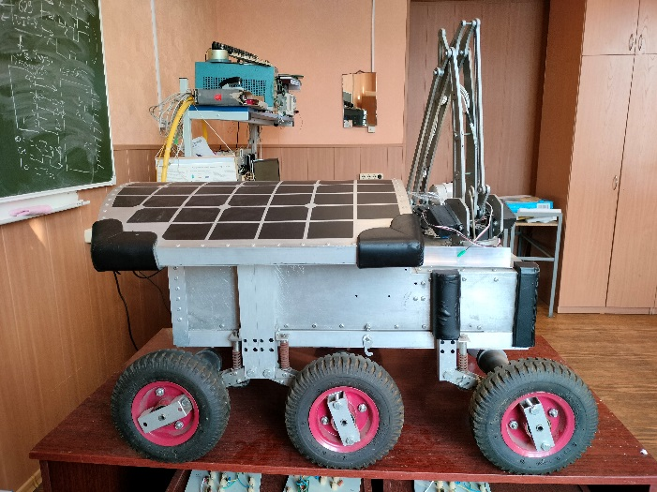
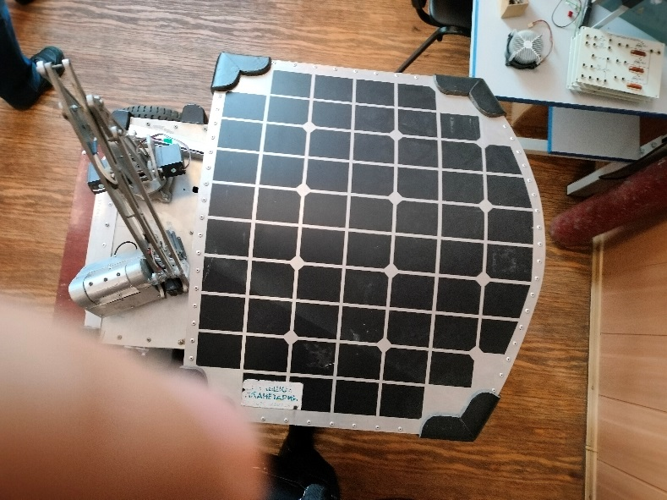
Краткое назначение модели
Модель “Луноход”, обладает следующими достоинствами:
- Улучшение понимания внешнего вида устройства;
- Помощь в привлечении внимания;
- Снижение расходов на презентацию.

Slide 4
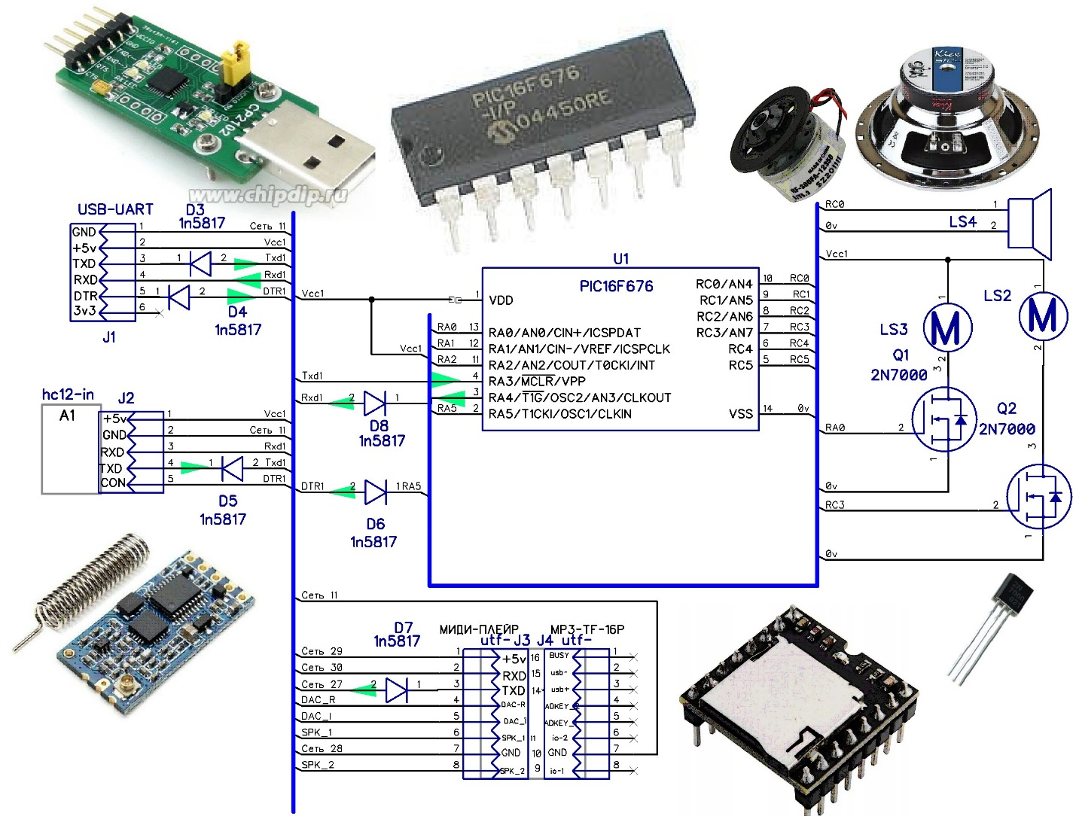
Схема макета модуля управления движением “Лунохода”

Slide 5
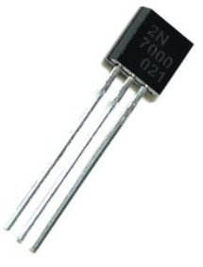
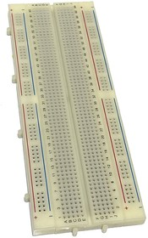
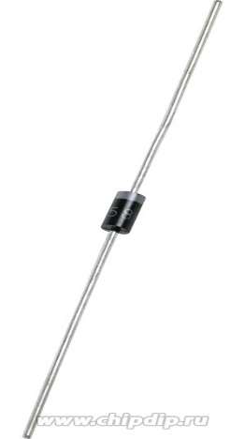
Выбор и замена элементной базы
Notes:
Основными задачами учебно-методического управления являются:
организация учебного процесса вуза;
координация учебной и организационно-методической работы ППС университета
мониторинг образовательного процесса и обеспечение использования его результатов для принятия управленческих решений
координация работы в отношении контингента обучающихся
в соответствии с задачами управление выполняет следующие функции:
организация и планирование учебного процесса
координация деятельности факультетов и других учебных подразделений по организации учебного процесса
организация по составлению расписаний занятий и промежуточной аттестации
организационно-методическое и информационное обеспечение подготовки и реализации процедур лицензирования и аккредитации образовательных программ и СибГУТИ как образовательного учреждения
организационная работа по планированию и проведению практик
организационная работа ГЭК
обеспечение учебного процесса учебно-методической документацией
контроль использования аудиторного фонда, его оптимизация.
Так как решение о государственной аккредитации принимается в отношении укрупненных групп специальностей и направлений подготовки состав факультетов представлен в следующем составе…

Slide 6
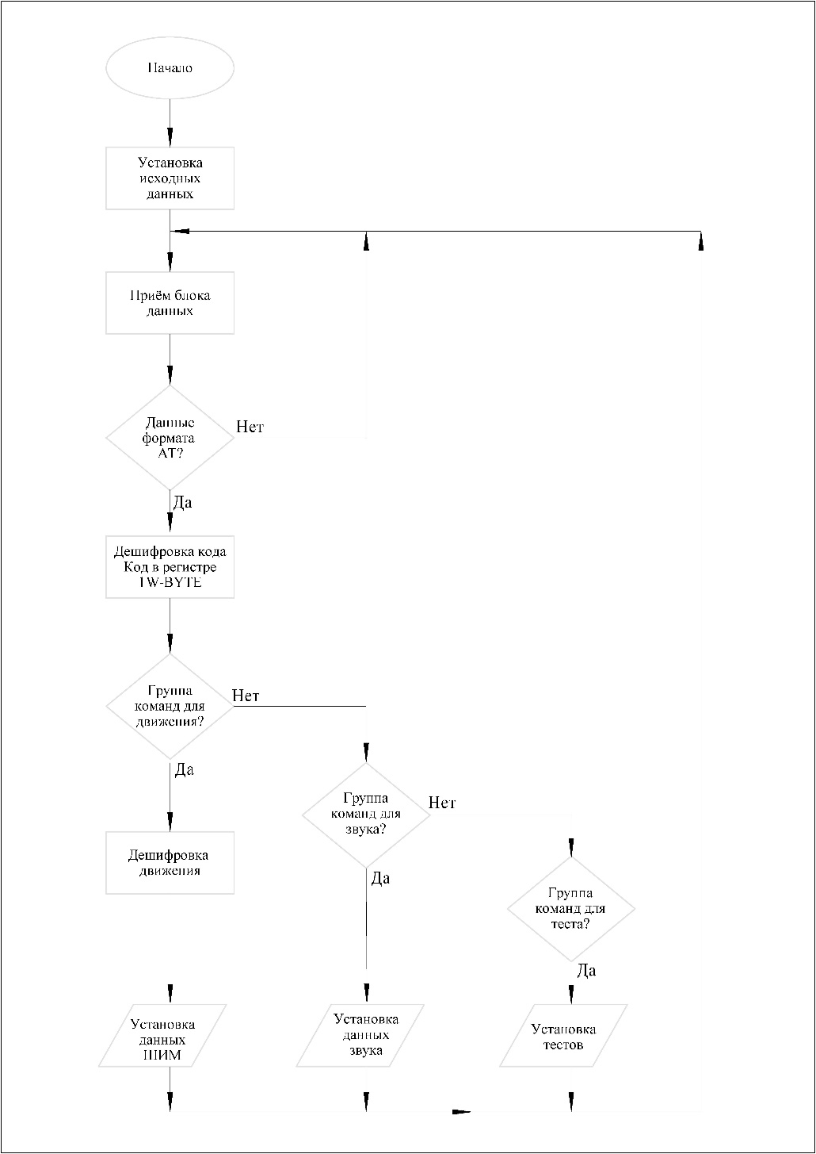
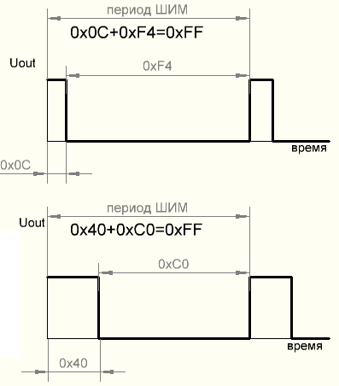
Описание алгоритма управления макета
модели “Луноход”

Slide 7
Окно программы управления звуковым сопровождением макета модели “Луноход”
Notes:
Основными задачами учебно-методического управления являются:
организация учебного процесса вуза;
координация учебной и организационно-методической работы ППС университета
мониторинг образовательного процесса и обеспечение использования его результатов для принятия управленческих решений
координация работы в отношении контингента обучающихся
в соответствии с задачами управление выполняет следующие функции:
организация и планирование учебного процесса
координация деятельности факультетов и других учебных подразделений по организации учебного процесса
организация по составлению расписаний занятий и промежуточной аттестации
организационно-методическое и информационное обеспечение подготовки и реализации процедур лицензирования и аккредитации образовательных программ и СибГУТИ как образовательного учреждения
организационная работа по планированию и проведению практик
организационная работа ГЭК
обеспечение учебного процесса учебно-методической документацией
контроль использования аудиторного фонда, его оптимизация.
Так как решение о государственной аккредитации принимается в отношении укрупненных групп специальностей и направлений подготовки состав факультетов представлен в следующем составе…

Slide 8
Окно программы управления движениями макета модели “Луноход”
изменено Самойловым А.Ю группа МП-98
Notes:
Основными задачами учебно-методического управления являются:
организация учебного процесса вуза;
координация учебной и организационно-методической работы ППС университета
мониторинг образовательного процесса и обеспечение использования его результатов для принятия управленческих решений
координация работы в отношении контингента обучающихся
в соответствии с задачами управление выполняет следующие функции:
организация и планирование учебного процесса
координация деятельности факультетов и других учебных подразделений по организации учебного процесса
организация по составлению расписаний занятий и промежуточной аттестации
организационно-методическое и информационное обеспечение подготовки и реализации процедур лицензирования и аккредитации образовательных программ и СибГУТИ как образовательного учреждения
организационная работа по планированию и проведению практик
организационная работа ГЭК
обеспечение учебного процесса учебно-методической документацией
контроль использования аудиторного фонда, его оптимизация.
Так как решение о государственной аккредитации принимается в отношении укрупненных групп специальностей и направлений подготовки состав факультетов представлен в следующем составе…

Slide 9
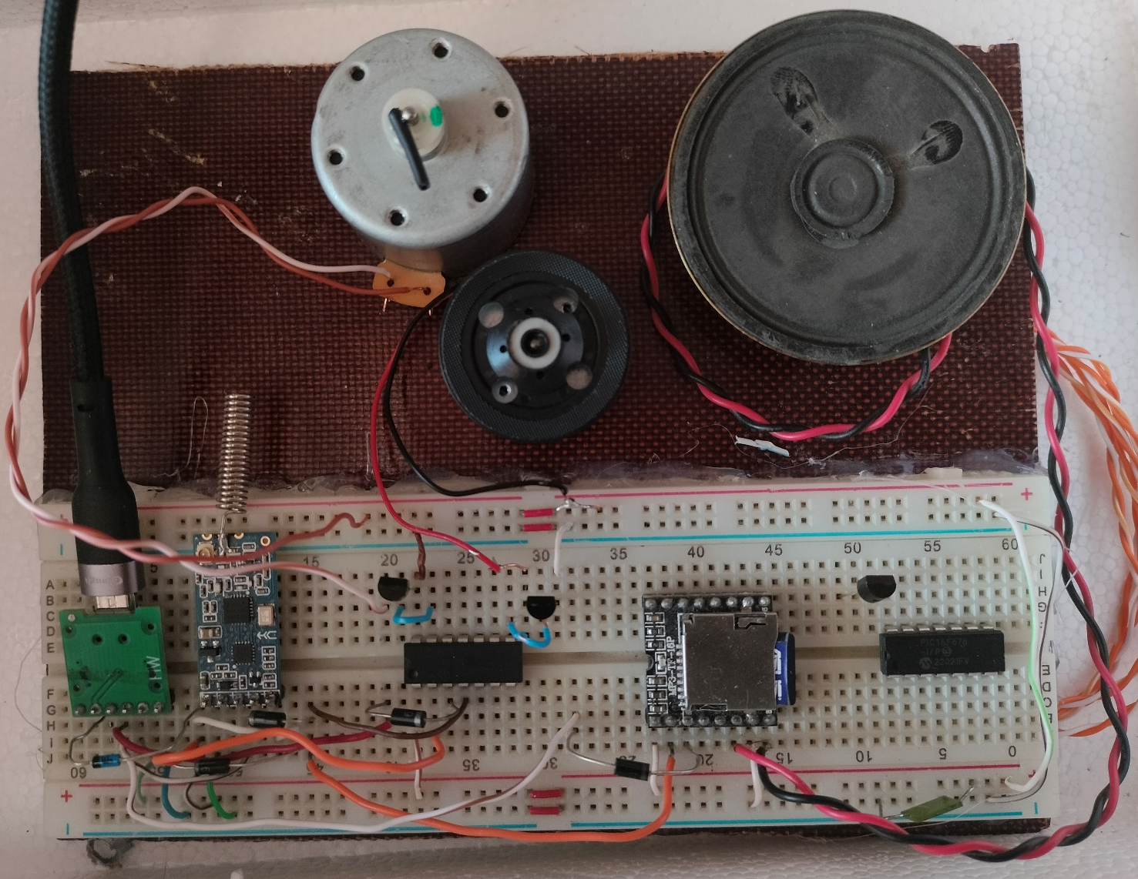
Демонстрация работы макета
Notes:
Основными задачами учебно-методического управления являются:
организация учебного процесса вуза;
координация учебной и организационно-методической работы ППС университета
мониторинг образовательного процесса и обеспечение использования его результатов для принятия управленческих решений
координация работы в отношении контингента обучающихся
в соответствии с задачами управление выполняет следующие функции:
организация и планирование учебного процесса
координация деятельности факультетов и других учебных подразделений по организации учебного процесса
организация по составлению расписаний занятий и промежуточной аттестации
организационно-методическое и информационное обеспечение подготовки и реализации процедур лицензирования и аккредитации образовательных программ и СибГУТИ как образовательного учреждения
организационная работа по планированию и проведению практик
организационная работа ГЭК
обеспечение учебного процесса учебно-методической документацией
контроль использования аудиторного фонда, его оптимизация.
Так как решение о государственной аккредитации принимается в отношении укрупненных групп специальностей и направлений подготовки состав факультетов представлен в следующем составе…

Slide 10
Спасибо за внимание

